Slide 1

Clases y Objetos
Curso: Programación Orientada a Objetos

Slide 2
LOGRO DE LA UNIDAD 1
Al finalizar la Unidad 1 el alumno podrá implementar, en un programa, los conceptos de clases y objetos.

Slide 3
AGENDA
Introducción
Definición de Clases y Objetos
Terminología
Encapsulamiento
Ventajas / Conclusiones

Slide 4
1. INTRODUCCION
La programación orientada a objetos o POO (OOP) es un paradigma de programación que usa los objetos en sus interacciones, para diseñar aplicaciones y programas informáticos.
Está basado en varios conceptos: abstracción, encapsulamiento, herencia, y polimorfismo.
Su uso se popularizó a principios de la década de los años 1990. En la actualidad, existe una gran variedad de lenguajes de programación que soportan la orientación a objetos.
Toma prácticas de paradigmas de programación previos como la programación estructurada y la modular .

Slide 5
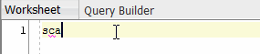
Lenguajes funcionales
Lenguajes como Prolog, Haskell, Miranda o SQL no son lenguajes orientados a objetos pues tienen otros objetivos como la programación funcional/estructurada (mediante funciones lógico matemáticas) o el manejo de datos en una base de datos relacional como en el caso de SQL

Slide 6
PROGRAMACION ESTRUCTURADA VS OBJETOS
datos
datos

Slide 7
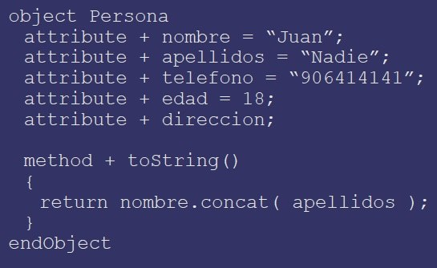
Lenguajes Orientado de Objetos
Java, Ruby, Python , C++, PHP entre otros permiten el uso del paradigma de Programación Orientada a Objetos. Cabe resaltar que el uso de uno de estos lenguajes no asegura el uso correcto de la POO pues depende de la correcta aplicación de sus principios.

Slide 8
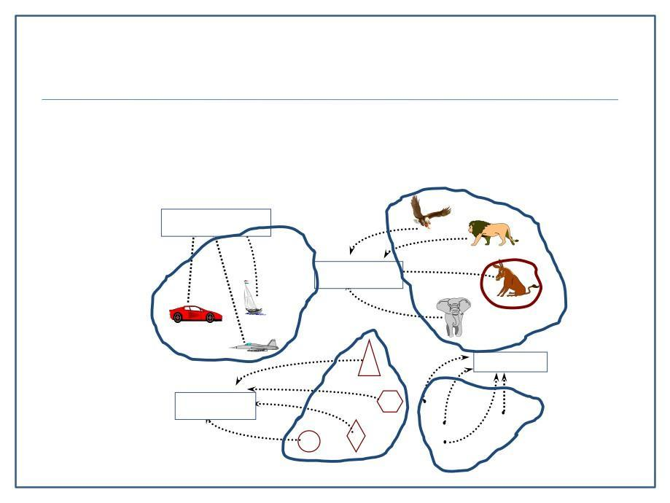
Los objetos casi siempre los clasificamos (abstraemos)
Los objetos se encuentran en todas partes en el mundo real.
Vehículo
Animal
Punto
Figura
(1,3)
(5,2.5)
(2,2)
(2,1)
9
Triángulo es un objeto de la clase Figura
(1,3) es un objeto de la clase Punto

Slide 9
Parte del éxito del paradigma de la Programación Orientada a Objetos es el hecho de clasificar los objetos de manera muy similar a como lo hacemos en el mundo real. Esto es, a partir de las características de los objetos que percibimos.
De esa manera podemos saber que un auto es un vehículo o que el perro es un animal.

Slide 10
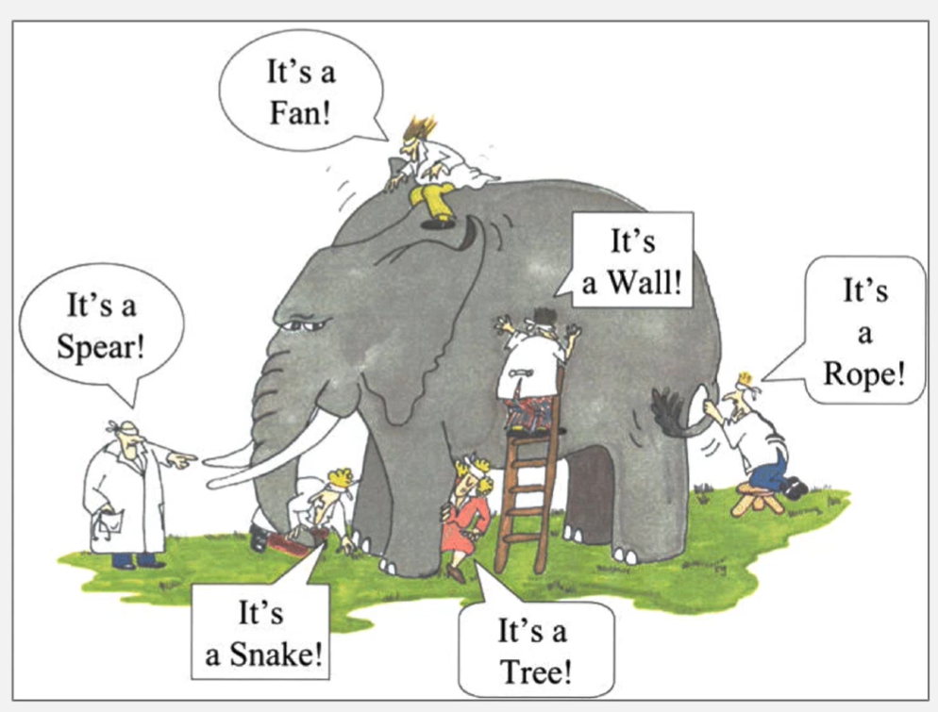
1. Abstraction
Denota características esenciales de un objeto.
Distinguirlo de otros objetos
En relación con la perspectiva del espectador
Depende del dominio del problema

Slide 11
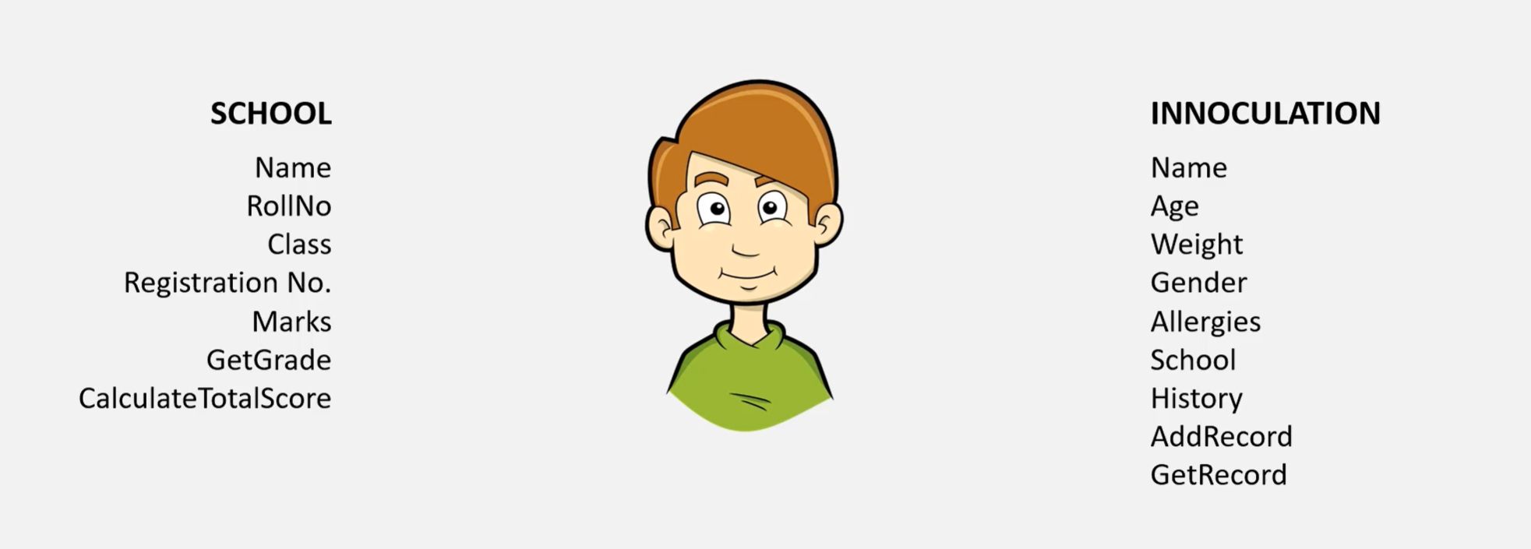
Persona

Slide 12
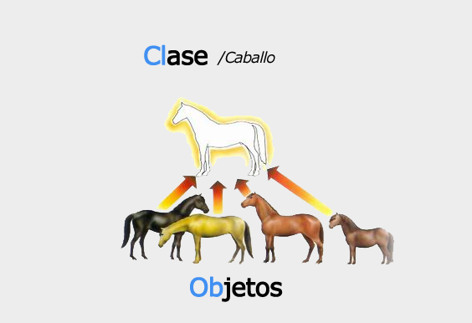
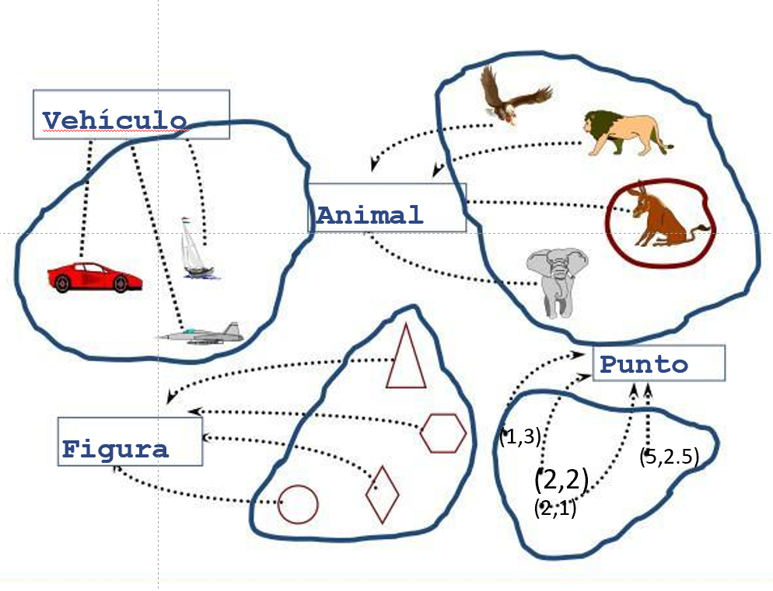
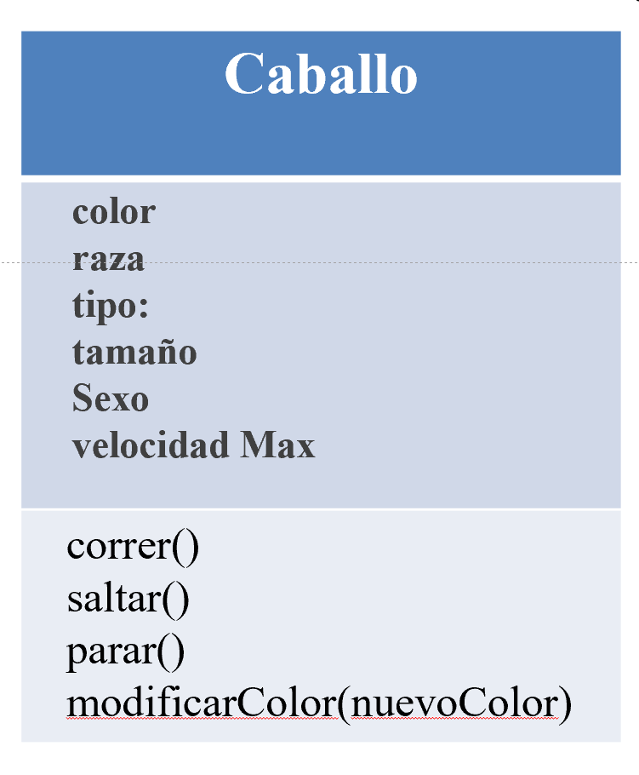
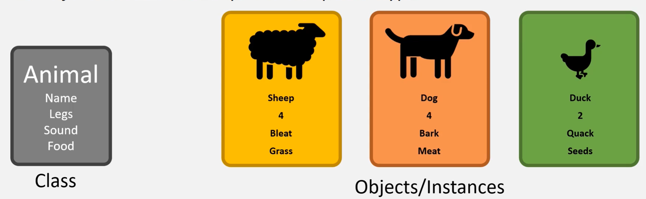
2. Clase

Slide 13
Clase es la representación abstracta, general de uno o más objetos.

Slide 14
Clase
Una Clase describe las propiedades y comportamientos de los objetos que representa.
El nombre de la clase debe estar en Singular
Caballo
color raza tipo tamaño Sexo velocidad Max
correr() saltar() parar() modificarColor(nuevoColor)
UML

Slide 15
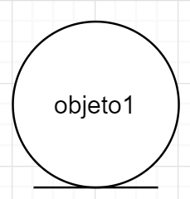
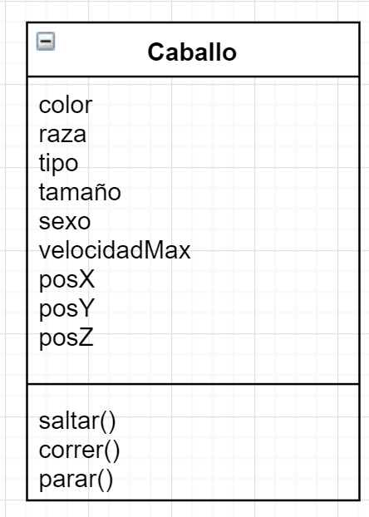
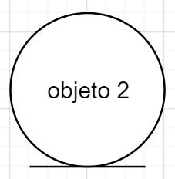
UML
CLASE
objeto1 : instancia de la clase Caballo:
color = blanco
raza = andaluz
tipo = de guerra
tamaño = grande
sexo = macho
velocidadMax = 65 km/hora
OBJETOS
objeto2: otra instancia de la clase Caballo:
color = negro
raza = griega
tipo = de carrera
tamaño = mediano
sexo = hembra
velocidadMax = 95 km/hora

Slide 16
2.1 Clase y Objeto
Clase es la representación abstracta general de uno o más objetos que se construirán a partir de ella.
Objeto: Unidad atómica que encapsula propiedades y comportamientos y posee un estado específico con valores.
“Objeto es una instancia de una Clase”
Un objeto puede caracterizar una entidad física (caballo, coche, tarjeta) o no física( ecuación matemática, punto)

Slide 17

Ejercicio:
Plumon

Slide 18

Grupo de alumnos
Necesitamos calcular el promedio de notas de cada alumno, sabiendo que poseen dos notas cada uno.

Slide 19
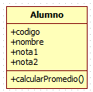
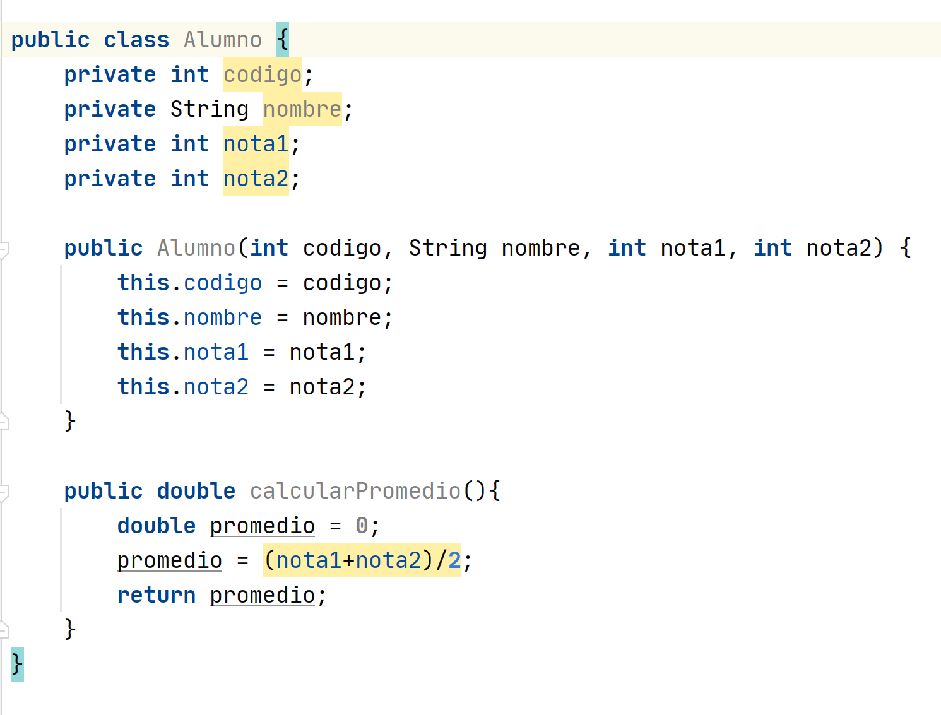
Constructor

Slide 20
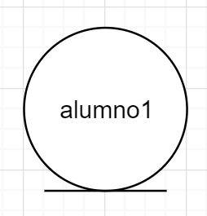

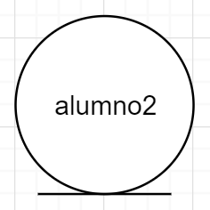

Y como se crean los objetos en Java?
alumno1 = new Alumno(“20150255”, “Pepe”, 12.0, 20)
alumno2 = new Alumno(“20150253”, “Ana”, 14.0, 17)
System.out.println(alumno1.calcularPromedio);
System.out.println(alumno2.calcularPromedio);
Esta foto de Autor desconocido está bajo licencia CC BY-SA

Slide 21
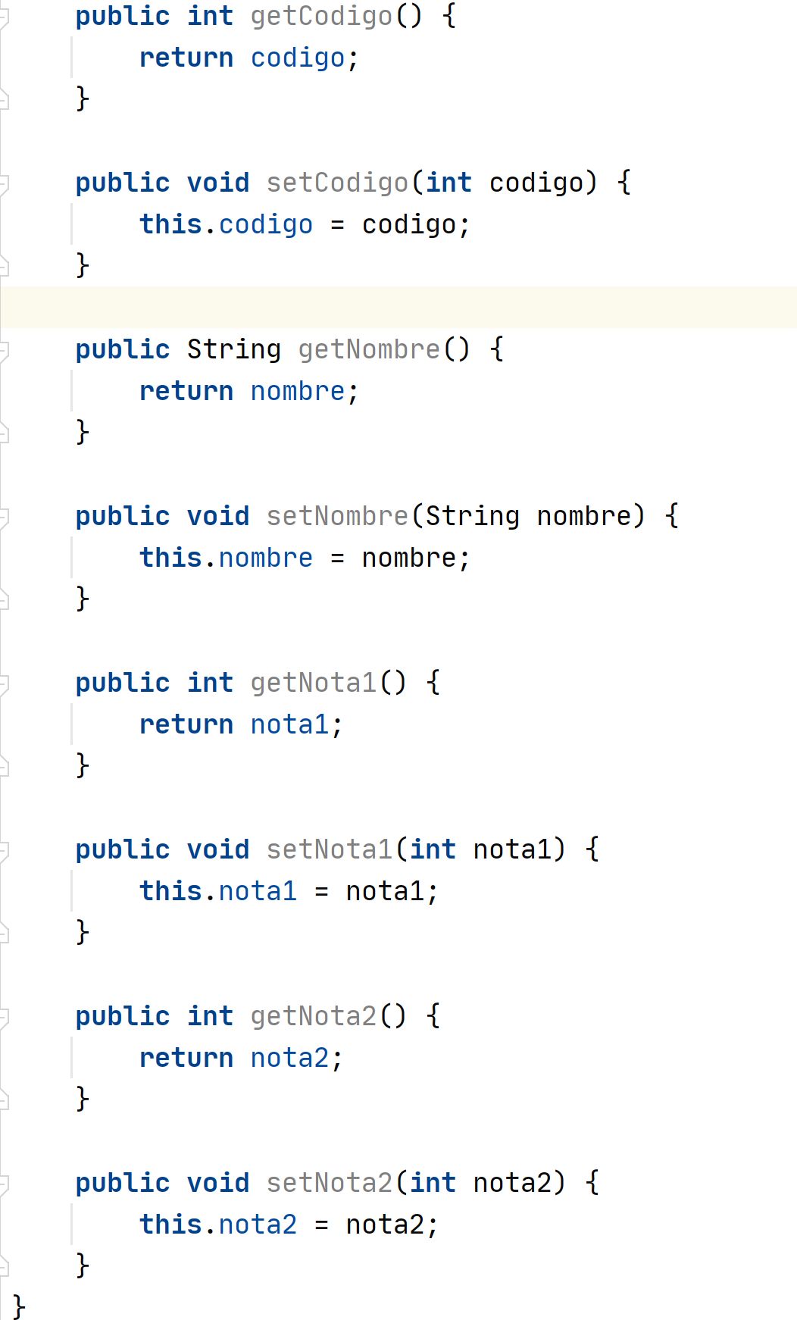
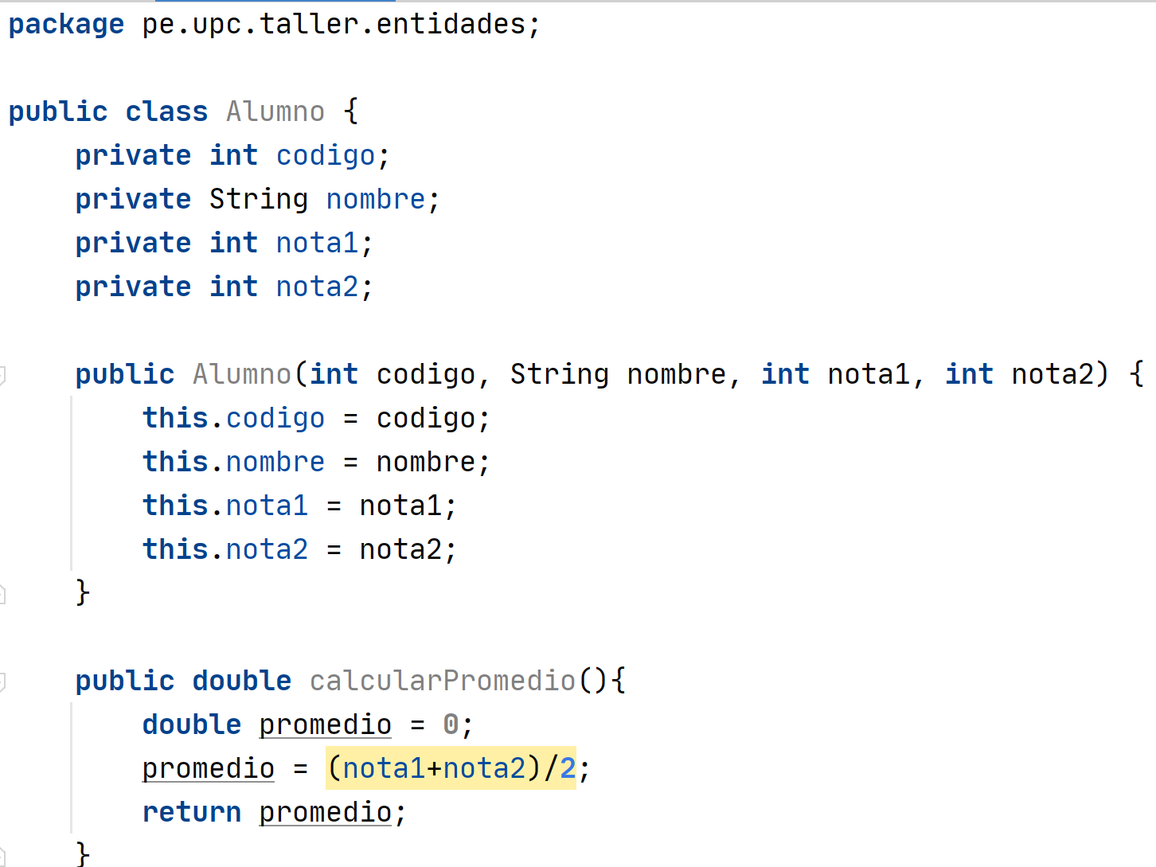
paquete

Slide 22
Estructura de un método
ámbito tipoDelMétodo nombreDelMétodo(tipo1 param1, tipo2 param2, …) {
return resultado;
}
ámbito: public, private o protected, en clases simples se usa public
tipoDelMétodo: El tipo de dato del valor que retorna, sino retorna será void.
tipo1, tipo2: El tipo de dato del parámetro respectivamente
return: palabra reservada que devuelve el valor calculado, podría obviarse si se trata de un solo proceso sin retorno.

Slide 23
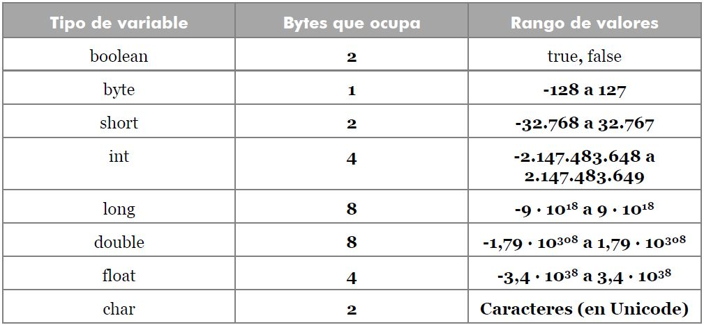
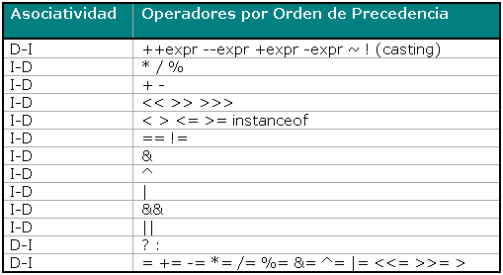
Tipos de Datos y Jerarquía de Operadores

Slide 24
3. Terminología Básica
Atributo: Propiedad, característica de un objeto, estado.
Comportamiento: Acción que realiza un objeto y que será definido como método de su clase, también se le llama operación.
Mensaje o solicitud: Invocación a un objeto para que ejecute cierto método . Forma de comunicarse entre los objetos para lograr un funcionamiento determinado del sistema.
Notes:
Ejemplos del mundo real

Slide 25
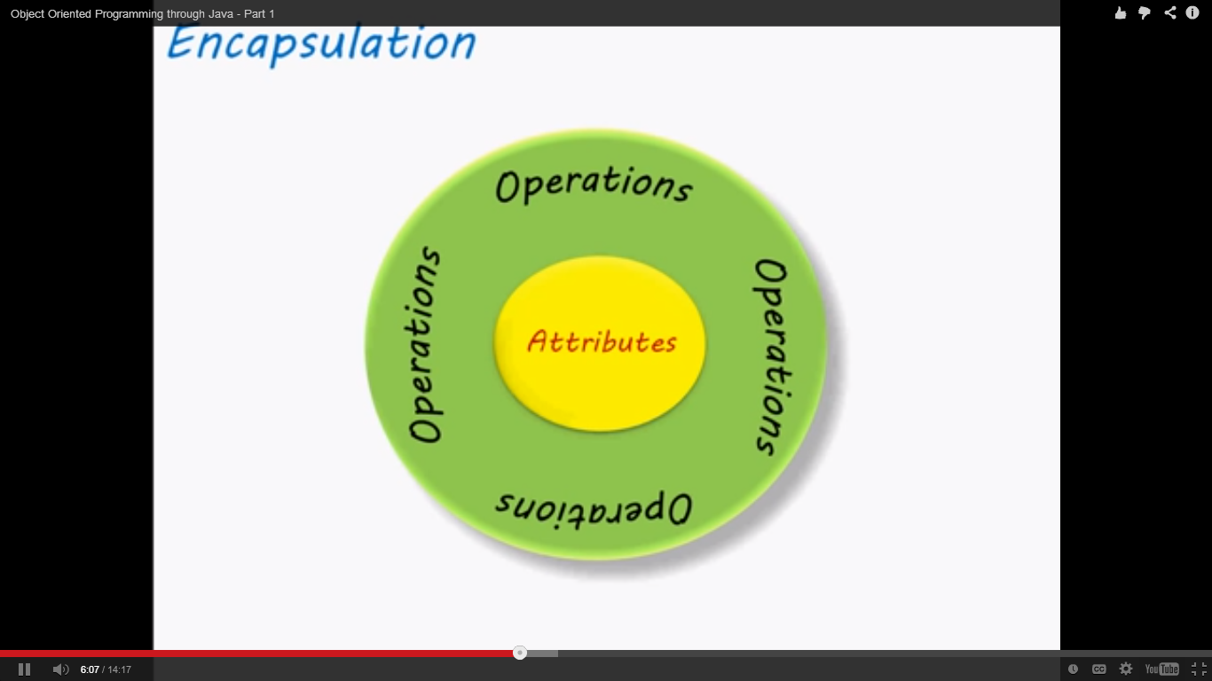
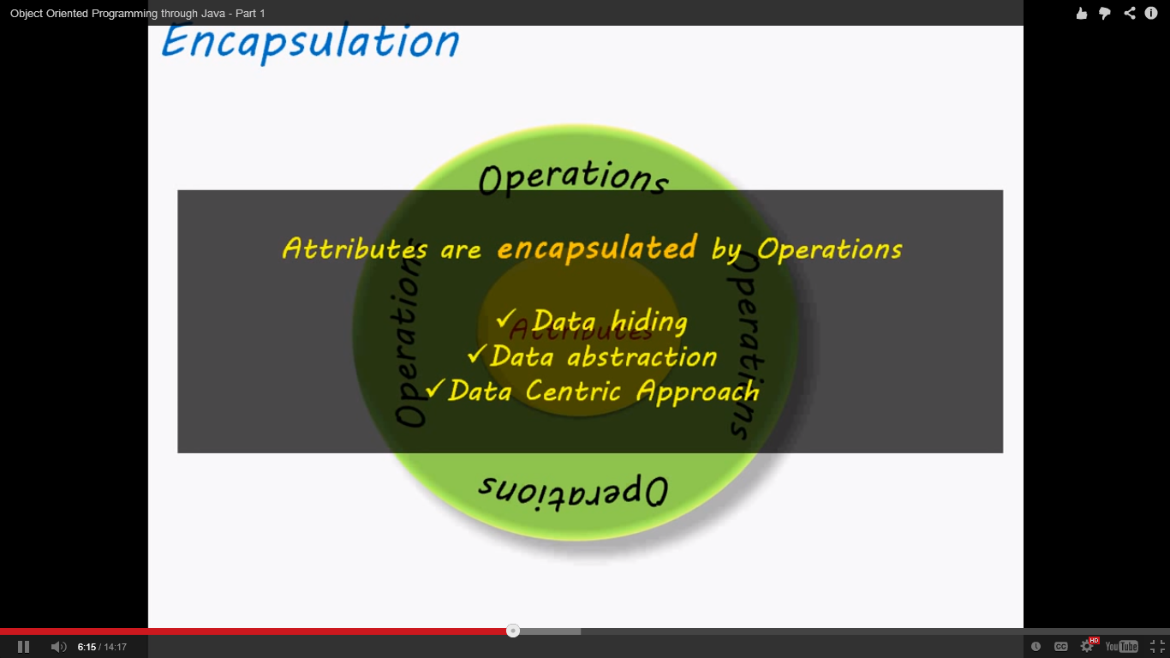
4. Encapsulamiento
En las clases no es necesario que las demás clases sepan cuáles son los atributos y mucho menos manipularlos. Es por eso que se considera que los atributos deben ser privados (nadie accede directamente a ellos). Aún así necesitamos hacer que la clase haga lo que queremos que haga. Para ello lo que hacemos es acceder a su comportamiento, esto lo hacemos mediante los métodos (que suelen ser públicos).

Slide 26
5. Ventajas de la programación orientada a objetos
Representa mejor a un sistema real.
Permite crear e interpretar sistemas complejos de manera sencilla.
Permite la construcción de prototipos
Permite una mejor comunicación para el equipo
Agiliza el desarrollo de software
Facilita el mantenimiento del software
Reusabilidad
Extensibilidad

Slide 27
Gracias!

